Slide 1


面向对象程序设计导论（Java）
阮树骅
E-mail: ruanshuhua@scu.edu.cn
Cell-p and WeChat: 13708090854

Slide 2

CONTENTS
上节回顾
课程内容/目标/要求
面向对象程序设计思想
类与对象
Java 开发环境的搭建
Notes:
为什么要学这门课程、要学哪些内容、目标、怎么学习和考评

Slide 3
CONTENTS
本节目录
HelloWorld详解
Java基础语法
课堂实践

Slide 4
HelloWorld详解

Slide 5
Java应用程序 —— HelloWorld
访问修饰符
关键字
类名
执行入口函数
public class HelloWord {
public static void main(String[] args) {
System.out.println("Hello Word!");
}
}
系统类
SCU_314064030 面向对象程序设计导论 © Shuhua Ruan

Slide 6
Java应用程序 —— HelloWorld
1. Java源文件以”.java”为扩展名，文件名与主类名相同。
2. 源文件的基本组成是类，一般一个源文件包含一个类。
3. 定义类的方法：①public class ②class
4. Java应用程序的执行入口是main()方法，注意：具有固定书写格式。
public static void main(String[ ] args) { 方法体 }
5. Java语言严格区分大小写，注意：类名称、属性名、方法名的取法，有含义。
6. 类体、方法体的内容必须用花括号“{”、“}”括起来。
SCU_314064030 面向对象程序设计导论 © Shuhua Ruan

Slide 7
Java应用程序 —— HelloWorld
public class与class声明类的区别
1. 使用 public class 类名称 声明一个类时，类名称必须与文件名称一致。
2. 使用 class 类名称 声明一个类时，类名称可以与文件名称不一致。
3.一个源文件中最多只能有一个public定义的类，其他类的个数不限。
SCU_314064030 面向对象程序设计导论 © Shuhua Ruan

Slide 8
Java应用程序 —— HelloWorld
程序中的注释
单行注释 //注释内容
多行注释 /*注释内容
*/
文档注释 /**
*Author：Tom
*/
说明：在程序中加入注释是一个好的编程习惯。
SCU_314064030 面向对象程序设计导论 © Shuhua Ruan

Slide 9
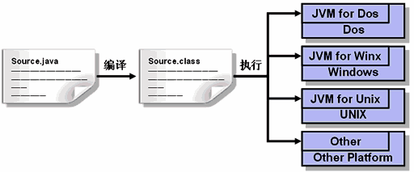
Java应用程序 —— HelloWorld
Java 程序的运行机制
①编写源代码文件（*.java）
②将源文件编译成字节码文件（*.class）
③在JVM中解释运行字节码文件
核心机制——Java虚拟机
JVM是运行Java字节码文件的虚拟计算机系统。
Java最大特点——“一次编写，处处运行”
SCU_314064030 面向对象程序设计导论 © Shuhua Ruan

Slide 10
Java应用程序 —— HelloWorld
JRE 与 JDK
JRE——Java运行时环境，是运行Java程序所必需的环境的集合。包括Java虚拟机、Java平台核心类和支持文件。
JDK——Java开发包，又叫Java SDK。JDK是整个Java的核心，包括JRE、Java工具和Java基础类库。
JDK
开发需要JDK
用户只需JRE
JRE
JVM
SCU_314064030 面向对象程序设计导论 © Shuhua Ruan

Slide 11
Java基础语法

Slide 12
Java基础语法
1
标识符
5
基本数据类型
9
循环结构
2
关键字
6
运算符
10
数组
3
常量与变量
7
表达式
11
输入输出
4
变量的作用域
8
分支结构
12
调试程序
SCU_314064030 面向对象程序设计导论 © Shuhua Ruan

Slide 13
Java基础语法 —— 标识符
概念：Java程序中需要处理的各种变量、常量、方法、对象和类等起个名字作为标记，以后可通过名字来访问或修改某些信息，这些名字称为标识符。
理解：凡是自己可以起名字的地方都叫标识符，都要遵守标识符的命名规则。
例：HelloWorld.java
类名、方法名、数组名、变量名
HelloWorld、args
SCU_314064030 面向对象程序设计导论 © Shuhua Ruan

Slide 14
Java基础语法 —— 标识符
命名规则
标识符由字母、数字、下划线或美元符组成。
标识符以字母、下划线或美元符开头。
标识符区分大小写，如“helloworld”和“HelloWorld”是不同的。
标识符对于长度没限制。
不能使用Java中的关键字作为标识符，比如：class，static。
判断： class a+b my ver 2me jy#
最简单的方法：使用英文单词。
约定俗成：见名知意，例如：HelloWorld。
SCU_314064030 面向对象程序设计导论 © Shuhua Ruan

Slide 15
Java基础语法 —— 关键字
abstract | assert | boolean | break | byte | case | catch
protected | class | continue | const | default | do | double
synchronized | extends | enum | final | finally | float | for
implements | interface | goto | import | long | int | if
instanceof | native | new | package | private | char | public
return | short | static | else | super | strictfp | this
throw | throws | transient | try | void | volatile | while
关键字是Java语言本身使用的字符串，有特殊的语法含义，是保留给Java编译器识别用的。
在Java中goto和const没有任何意义。
所有Java关键字都是小写英文。
true, false, null不是关键字，但不能作为标识符用。
SCU_314064030 面向对象程序设计导论 © Shuhua Ruan

Slide 16
Java基础语法 —— 数据类型
基本数据类型
数值型
整数类型（byte、short、int、long）
浮点类型（float、double）
字符型（char）
数据类型
布尔型（boolean）
引用数据类型
类（class）
接口（interface）
数组（array）
SCU_314064030 面向对象程序设计导论 © Shuhua Ruan

Slide 17
Java基础语法 —— 数据类型
布尔类型
布尔类型适用于逻辑运算，一般用于程序流程控制。
布尔类型的变量值只有true和false两种，不可以用0或非0的整数代替。
boolean flag = true;
if (flag){
//do something
}
SCU_314064030 面向对象程序设计导论 © Shuhua Ruan

Slide 18
Java基础语法 —— 数据类型
字符类型
Java字符采用Unicode编码。
说明：ASCII码
Unicode编码（全球语言统一编码）
字符常量必须用单引号括起来。
例：char ch1 = ‘a’;
char ch2 = ‘中’;
给字符变量赋值使用字符和数值都行。
char ch3 = 97; //对应小写字母a
SCU_314064030 面向对象程序设计导论 © Shuhua Ruan

Slide 19
Java基础语法 —— 数据类型
整数类型
Java的4种整数类型有固定的表数范围和字段长度，不受操作系统的影响，保证程序可移植。
类型 | 占用存储空间 | 表数范围（注意）
byte | 1字节 | -128~127 (-2⁷~2⁷-1)
short | 2字节 | -2¹⁵~2¹⁵-1
int | 4字节 | -2³¹~2³¹-1
long | 8字节 | -2⁶³~2⁶³-1
Java语言整型常量默认为 int 型；声明 long 型常量要在数据后加 “l”和“L”。 int i = 100; long g = 55555555L;
SCU_314064030 面向对象程序设计导论 © Shuhua Ruan

Slide 20
Java基础语法 —— 数据类型
字符串类型 —— 引用数据类型，注意：大写
String：用来声明字符串，是字符串数据类型。它属于系统的类，可以像其它基本数据类型一样，直接通过赋值的方式进行声明。
字符串常量表示：用双引号括起来。
String studentName = "zhangsan";
System.out.println("Hello World!");
SCU_314064030 面向对象程序设计导论 © Shuhua Ruan

Slide 21
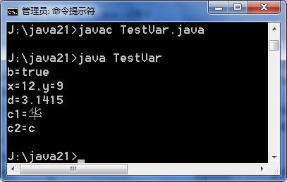
Java基础语法 —— 数据类型
public class TestVar {
public static void main(String[] args) {
boolean b = true;
int x, y = 9;
double d = 3.1415;
char c1, c2 = 'c';
c1 = '\u534e';
x = 12;
System.out.println("b=" + b);
System.out.println("x=" + x + ",y=" + y);
System.out.println("d=" + d);
System.out.println("c1=" + c1);
System.out.println("c2=" + c2);
}
}
举例
SCU_314064030 面向对象程序设计导论 © Shuhua Ruan

Slide 22
Java基础语法 —— 常量
在Java语言中，利用final关键字定义常量。常量被设定后，不允许再进行更改。
Java约定常量的标识符全部用大写字母。
在定义常量时，需要对常量初始化赋值。
final int COUNTS = 100;
final double PI = 3.1415;
final boolean IS_MAN = true;
SCU_314064030 面向对象程序设计导论 © Shuhua Ruan

Slide 23
Java基础语法 —— 变量
变量是Java中的基本存储单元。定义包括变量名、变量类型、作用域。
每一个变量都属于特定的数据类型，使用前必须先声明，再使用。
int maxValue = 5;
double d1,d2,d3 = 123.4;
String str = “hello”;
可以同时声明几个同一数据类型的变量。
本质：变量就是内存中的一小块区域。
SCU_314064030 面向对象程序设计导论 © Shuhua Ruan

Slide 24
Java基础语法 —— 变量
Java源程序由5部分组成
package语句
import语句
类
方法
语句
package test; // 放在自己设定的包中
import java.util.*; // 导入其它包中的类
public class ImportDemo {
public static void main(String args[]) {
int x, y, z;
Scanner reader = new Scanner(System.in);
System.out.println("请输入三角形三边长度：");
x = reader.nextInt();
y = reader.nextInt();
z = reader.nextInt();
getInfo(x, y, z);
reader.close();
}
public static void getInfo(int x, int y, int z) { // 获取信息
int temp = x + y + z;
System.out.println("三角形周长：" + temp);
}
}
SCU_314064030 面向对象程序设计导论 © Shuhua Ruan

Slide 25
Java基础语法 —— 变量
变量的分类、作用域、初始化
根据变量的作用范围分类
局部变量：方法或语句块内部定义的变量。
成员变量：类的内部、方法外部定义的变量。
静态变量：由static声明的变量。
变量作用域：从声明处开始，到“}”结束。
变量初始化：所有的局部变量在使用之前必须进行初始化，即先有值再用。
int count = 1;
int num; num=5;
SCU_314064030 面向对象程序设计导论 © Shuhua Ruan

Slide 26
Java基础语法 —— 变量
变量的分类、作用域、初始化
public class TestVer {
int x = 435; // 成员变量
static char s = 's'; // 静态变量
public static void main(String[] args) {
int y = 123; // 局部变量
System.out.println("y=" + y);
System.out.println("s=" + s);
}
{
int z = 488; // 局部变量
int f = x + z; // 局部变量
}
}
SCU_314064030 面向对象程序设计导论 © Shuhua Ruan

Slide 27
Java基础语法 —— 数据类型转换
Java变量的数据类型在定义时就已经确定了，因此不能随意转换成其他的数据类型，但允许用户有限度地做类型转换处理。
注意：必须慎用此功能，因为误用可能导致数据精度降低或溢出。
数据类型转换方式：
自动类型转换
强制类型转换
类型提升
SCU_314064030 面向对象程序设计导论 © Shuhua Ruan

Slide 28
Java基础语法 —— 数据类型转换
boolean类型不可以转换为其他数据类型。
整型、字符型、浮点型的数据在混合运算中相互转换，要遵循以下原则：
1. 容量小的类型自动转换成容量大的类型
byte, short, char->int->long->float->double
byte, short, char之间不会相互转换。三者在计算时首先会转换为int类型，再计算。
2. 容量大的类型转换成容量小的类型时，要加上强制转换符。
3. 实数常量默认为double型。
4. 整数常量默认为int型。
SCU_314064030 面向对象程序设计导论 © Shuhua Ruan

Slide 29
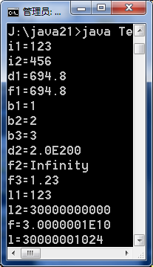
Java基础语法 —— 数据类型转换
int i1 = 123;
int i2 = 456;
double d1 = (i1+i2)*1.2; // 自动转换
float f1 = (float)d1; // 强制转换
byte b1 = 1;
byte b2 = 2;
byte b3 = (byte)(b1+b2); // 系统将转换为int型运算，需要强制转换符
double d2 = 2e200;
float f2 = (float)d2; // 会产生溢出
float f3 = 1.23F; // 必须加F
long l1 = 123;
long l2 = 30000000000L; // 必须加L
float f = l1+l2+f3; // 系统将转换为float型计算
long l = (long)f; // 强制转换会舍去小数部分
SCU_314064030 面向对象程序设计导论 © Shuhua Ruan

Slide 30
Java基础语法 —— 运算符
Java中运算符按照功能分为：
算术运算符： +，-，*，/，%，++，--
关系运算符：>，<，==，>=，<=，!=
逻辑运算符：！，&，|，^，&&，||
赋值运算符：=
扩展赋值运算符：+=，-=，*=，/=，……
字符串连接符：+
位运算符：~，&，|，^，>>，>>>，<<
SCU_314064030 面向对象程序设计导论 © Shuhua Ruan

Slide 31
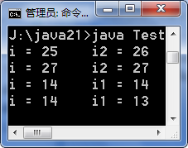
Java基础语法 —— 运算符
public class TestMath {
public static void main (String[ ] args) {
int i1 = 15;
int i2 = 25;
int i = ( i2 ++ );
System.out.print("i = "+i);
System.out.println("i2 = "+i2);
i = ( ++ i2 );
System.out.print("i = "+i);
System.out.println("i2 = "+i2);
i = ( - - i1 );
System.out.print("i = "+i);
System.out.println("i1 = "+i1);
i = ( i1 - - );
System.out.print("i = "+i);
System.out.println("i1 = "+i1);
}
}
注意
++，--
在前时先计算再取值
在后时先取值再计算
SCU_314064030 面向对象程序设计导论 © Shuhua Ruan

Slide 32
Java基础语法 —— 运算符
逻辑运算符真值表
! | & | | | ^ | && | ||
逻辑非 | 逻辑与 | 逻辑或 | 逻辑异或 | 短路与 | 短路或
a | b | !a | a&b | a|b | a^b | a&&b | a||b
true | true | false | true | true | false | true | true
true | false | false | false | true | true | false | true
false | true | true | false | true | true | false | true
false | false | true | false | false | false | false | false
SCU_314064030 面向对象程序设计导论 © Shuhua Ruan

Slide 33
Java基础语法 —— 运算符
赋值运算符
“=”两侧的数据类型不一致，采用数据类型转换原则处理（自动、强制）。
可以将整型常量直接赋值给byte、short、char类型的变量，只要不超出其表数范围。
举例：byte b1 = 25; byte b2 = 256; // 是否可行？
运算符 | 用法举例 | 等效的表达式
+= | a += b | a = a+b
-= | a -= b | a = a-b
^= | a ^= b | a = a^b
SCU_314064030 面向对象程序设计导论 © Shuhua Ruan

Slide 34
Java基础语法 —— 运算符
字符串连接符
“+”除用于加法运算外，用于对字符串进行连接操作。String str = “Hello ” + “ World”;
“+”两侧的操作数中只要有一个是字符串类型，系统会自动将另一个操作数转换为字符串，然后再进行连接。
int a = 4578;
System.out.println(“a = ” + a);
补充：当进行打印时，无论任何类型，都自动转为字符串进行打印。
System.out.println(a);
“4578”
SCU_314064030 面向对象程序设计导论 © Shuhua Ruan

Slide 35
Java基础语法 —— 运算符
位运算符
位运算操作的对象是整数类型，是对二进制“位”进行运算。
包括byte，short，int，long，char
运算符 | 含义 | 例
~ | 按位非(取反) | ~ a
& | 按位与 | a & b
| | 按位或 | a | b
^ | 按位异或 | a ^ b
>> | 右移 | a >> b
>>> | 无符号右移 | a >>> b
<< | 左移 | a << b
SCU_314064030 面向对象程序设计导论 © Shuhua Ruan

Slide 36
Java基础语法 —— 运算符
三目条件运算符
语法格式 x ? y : z
解释：
x是一个逻辑表达式，计算x值；
若x值为true，取值y；
若x值为false，取值z。
//三目条件运算符应用
public class MaxDemo {
public static void main(String args[ ]) {
int x = 3;
int y = 8;
int max = x > y ? x : y ;
System.out.println("最大值:"+max);
String str = ( x % 2 == 0)?"偶数":"奇数";
System.out.println(x+"是"+str);
}
}
SCU_314064030 面向对象程序设计导论 © Shuhua Ruan

Slide 37
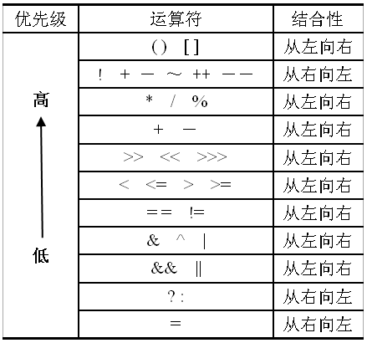
Java基础语法 —— 运算符
运算符的优先级
SCU_314064030 面向对象程序设计导论 © Shuhua Ruan

Slide 38
Java基础语法 —— 流程控制语句
条件语句——根据不同条件，执行不同语句
if
if … else …
if … else if …
if … else if … else if … else …
switch
循环语句——重复执行某些动作
for
while
do … while
SCU_314064030 面向对象程序设计导论 © Shuhua Ruan

Slide 39
Java基础语法 —— 流程控制语句
//测试 if 语句
public class TestIf {
public static void main(String[ ] args) {
int i = 20;
if (i < 20) {
System.out.println("<20");
}
}
}
条件表达式
true
false
语句体
条件语注意：
if后面的语句块必须用大括号括起来，无论是一条语句，还是多条语句。
条件表达式后没有任何符号，直接接大括号
SCU_314064030 面向对象程序设计导论 © Shuhua Ruan

Slide 40
Java基础语法 —— 流程控制语句
For语句：
for (表达式1;表达式2;表达式3) {语句体}
表达式1
表达式2
true
false
语句体
表达式3
结束for语句
SCU_314064030 面向对象程序设计导论 © Shuhua Ruan

Slide 41
Java基础语法 —— 流程控制语句
while语句和do…while语句
while (逻辑表达式) {语句体}
do {语句体} while(逻辑表达式) ;
表达式
语句体
false
true
true
表达式
语句体
false
结束while循环
结束do…while循环
SCU_314064030 面向对象程序设计导论 © Shuhua Ruan

Slide 42
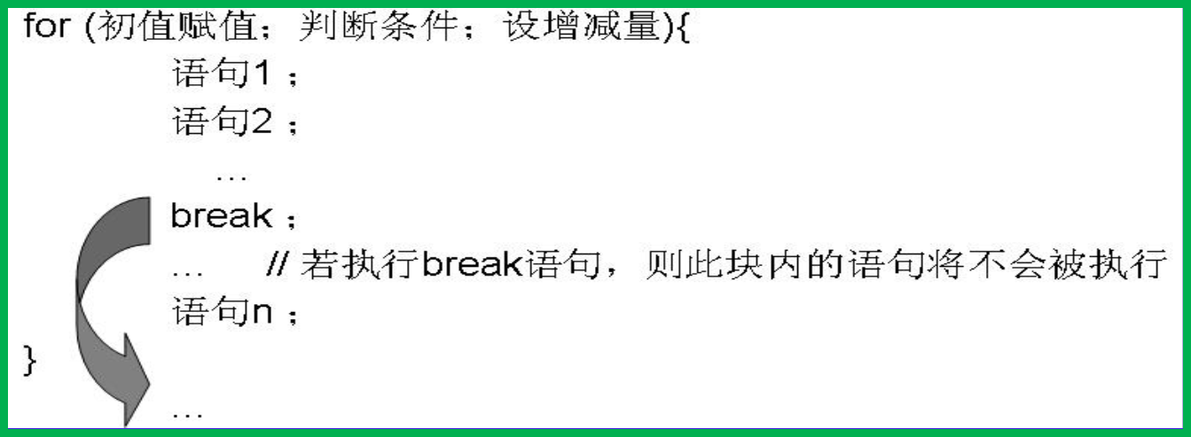
Java基础语法 —— 流程控制语句
转移语句：在选择结构和循环结构中，控制程序执行的方向。
break语句
①终止语句块执行，
强迫循环中断。
②若出现在内层循环，
则跳出当前层的循环。
continue语句
满足条件时，跳过本次循环剩余的语句，
开始下一次循环。
SCU_314064030 面向对象程序设计导论 © Shuhua Ruan

Slide 43
Java基础语法 —— 流程控制语句
switch语句
switch(表达式){
case 选择值1: 语句体1; break;
case 选择值2: 语句体2; break;
┅┅
case 选择值n: 语句体n; break;
default： 语句体;
}
条件表达式的结果必须是与整型数兼容的类型，可以是int、byte、short及char类型。
break语句用于跳出switch结构，避免穿透。
default语句是可选的，推荐不省略。
SCU_314064030 面向对象程序设计导论 © Shuhua Ruan

Slide 44
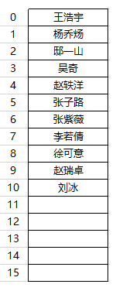
Java基础语法 —— 数组的定义
问题示例：管理大量的学生(例如，维护一个班级的学生名单)
解决方案：为每个学生的姓名定义一个变量？
数组
SCU_ 314064030 面向对象程序设计导论 © Shuhua Ruan

Slide 45
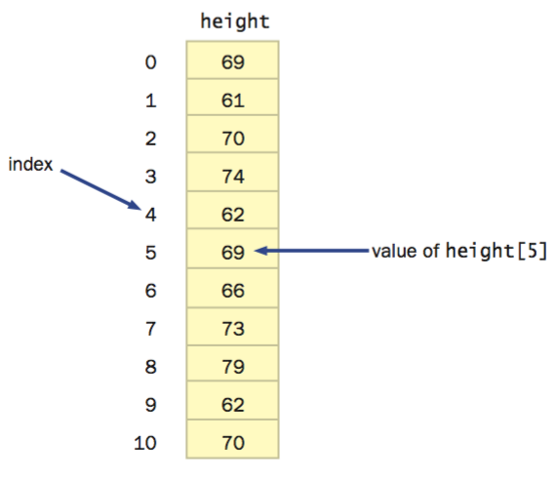
Java基础语法 —— 数组的定义
定义：一组具有相同数据类型的数据集合。
说明：
数组是从首地址连续的一块内存单元；
每个位置有编号，称为索引(index)或下标；
索引或下标从 0 开始；
存放在数组中的每个值或对象
存在某个索引或下标指示的位置上；
一个数组中的值或对象具有相同的数据类型。
SCU_ 314064030 面向对象程序设计导论 © Shuhua Ruan

Slide 46
Java基础语法 —— 数组的定义
Java中的特别说明：
数组是引用数据类型，数组本身是一个对象，需要先声明，再实例化；
实例化的一个数组对象包含多个具有相同数据类型的对象。
int[] a;
char[] c;
double[] d;
s = new char[20];
//创建一个可存放20个字符的数组
使用方法示例：
(1) 声明数组
数据类型[ ] 数组名 = null;
(2) 分配内存空间给数组
数组名 = new 数据类型[长度];
对象的初始化
SCU_ 314064030 面向对象程序设计导论 © Shuhua Ruan

Slide 47
Java基础语法 —— 数组的定义
两种声明方式示例：
int[] grades;
int grades[];
第一种与其他类型的声明具有一致性，优选第一种方式。
说明：
方括号与数组元素类型关联；
方括号与数组名相关联；
SCU_ 314064030 面向对象程序设计导论 © Shuhua Ruan

Slide 48
Java基础语法 —— 数组的定义
内存情况示例：
声明数组 int[] score = null;
heap(堆)
new出来的东西
stack(栈)
局部变量
data segment
说明：数组声明后，仅会在栈内存中为该数组分配一块内存空间，score还没有指向具体的堆内存空间，所以无法使用。
静态变量
字符串常量
code segment
存放代码
SCU_ 314064030 面向对象程序设计导论 © Shuhua Ruan

Slide 49
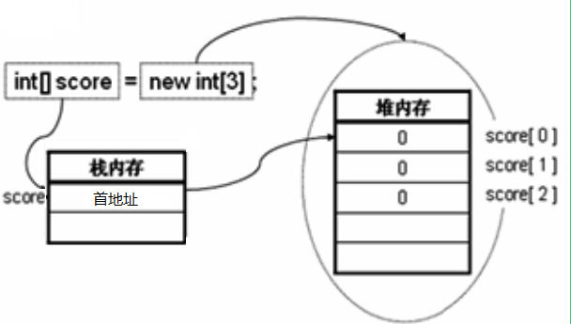
Java基础语法 —— 数组的定义
内存情况示例：
为数组开辟空间 score = new int[3];
new操作符作用：编译器根据括号里的数组长度在堆内存中开辟一块内存空间给该数组使用。
数组创建后，可以理解成在栈内存放数组名，在堆内存放数组元素。
引用的实质是指向，有指针的含义。
实际上，栈内存里存放的是数组的首地址，第一个数组元素的地址。
SCU_ 314064030 面向对象程序设计导论 © Shuhua Ruan

Slide 50
Java基础语法 —— 一维数组
访问数组中某数组元素的方法：数组名[下标]
求数组长度： 数组名.length
注意：
⑴数组被创建后，数组大小不能改变，但数组元素是可以被改变的。
⑵访问数组中的元素时，下标索引不能越界，范围必须在0 ~ length-1
示例: int[] score = new int[10] ;
score[0]（第1个元素）
score[1] （第2个元素）
∶
score[9]（最后一个元素）
SCU_ 314064030 面向对象程序设计导论 © Shuhua Ruan

Slide 51
Java基础语法 —— 一维数组
数组初始化方法示例：
①静态初始化：在声明的同时指定具体内容
int[] a = { 52, 63, 85, 98, 14, 88 } ;
②动态初始化：将数组的声明和初始化分开来进行。
示例1：
int[] array = new int[2] ;
array[0]=1;
array[1]=2;
示例2：
int[] array=new int[10];
for(int i=0;i<10;i++){
array[i]=i+2;
}
SCU_ 314064030 面向对象程序设计导论 © Shuhua Ruan

Slide 52
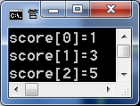
Java基础语法 —— 一维数组
数组应用：为数组中的元素赋值并输出
public class ArrayDemo01 {
public static void main(String[] args) {
int[] score = new int[3];
for (int i = 0; i < score.length; i ++) {
score[i] = 2*i+1;
}
for (int i = 0; i < score.length ; i ++){
System.out.println("score["+i+"]="+score[i]);
}
}
}
SCU_ 314064030 面向对象程序设计导论 © Shuhua Ruan

Slide 53
Java基础语法 —— 一维数组
这里再次强调方法调用时的方法参数传递原则：
①基本数据类型传递的是值本身。
②引用数据类型传递的是对象的引用，不是对象本身.
public class MethodDemo01 {
public static void main(String[] args) {
int one = addOne(29, 58) ; //调用addOne()方法
}
public static int addOne(int x, int y){ //定义方法
int temp = 0;
temp = x + y;
return temp; //返回方法的结果
}
}
SCU_ 314064030 面向对象程序设计导论 © Shuhua Ruan

Slide 54

Java基础语法 —— 一维数组
//读程序，运行程序，观察输出结果
public class ArrayRefDemo01 {
public static void main(String[] args) {
int[] temp = {1, 3, 5}; //静态初始化一个数组
fun(temp) ; //调用fun方法并向其传递数组对象
for (int i=0; i<temp.length; i++){ System.out.println(temp[i]);
} //输出数组元素
}
public static void fun(int[] x) { //接收数组对象
x[0] = 6; //重置数组对象的第一个数组元素
}
}
SCU_ 314064030 面向对象程序设计导论 © Shuhua Ruan

Slide 55
Java基础语法 —— 二维数组
格式:
数据类型[ ][ ] 数组名 = new 数据类型[行的个数] [列的个数];
例： int[][] a = new int[3][4];
初始化: 动态、静态。
int[][] a={{10,3},{-1,119,-51},{100,56,90,49}};
 | 0 | 1 | 2 | 3
0 | 10 | 3
1 | -1 | 119 | -51
2 | 100 | 56 | 90 | 49
SCU_ 314064030 面向对象程序设计导论 © Shuhua Ruan

Slide 56
Java基础语法 —— 二维数组
int[][] a={{10,3},{-1,119,-51},{100,56,90,49}};
heap
10
3
stack
-1
a[0]
119
-51
a[1]
a[2]
100
a
56
90
49
SCU_ 314064030 面向对象程序设计导论 © Shuhua Ruan

Slide 57
Java基础语法 —— 二维数组
//二维数组静态初始化示例
public class Array2DDemo {
public static void main(String[] args) {
int[][] a = {{10,3},{-1,119,-51},{100,56,90,49}};
for (int i = 0; i < a.length; i ++) {
for(int j = 0; j < a[i].length; j ++){
System.out.print(a[i][j]+"\t");
}
System.out.println("");
}
}
}
SCU_ 314064030 面向对象程序设计导论 © Shuhua Ruan

Slide 58
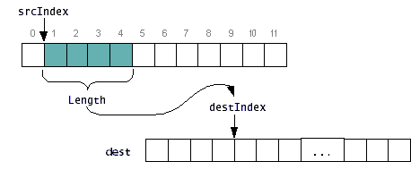
Java基础语法 —— 二维数组
数组拷贝方法
数组数据的复制，可以使用拷贝数组的方法arrayCopy。
System.arrayCopy(Object source, int srcIndex, Object dest, int destIndex, int length)
SCU_ 314064030 面向对象程序设计导论 © Shuhua Ruan

Slide 59
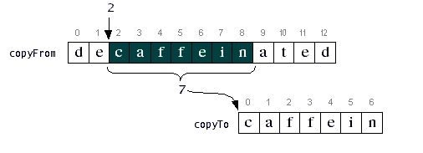
Java基础语法 —— 二维数组
数组拷贝
方法示例：
public class ArrayCopyDemo {
public static void main(String[] args) {
char[] copyFrom = { 'd', 'e', 'c', 'a', 'f', 'f', 'e', 'i', 'n','a', 't', 'e', 'd' };
char[] copyTo = new char[7];
System.arraycopy(copyFrom, 2, copyTo, 0, 7); System.out.println(new String(copyTo));
}
}
SCU_ 314064030 面向对象程序设计导论 © Shuhua Ruan

Slide 60
课 堂 实 践

Slide 61
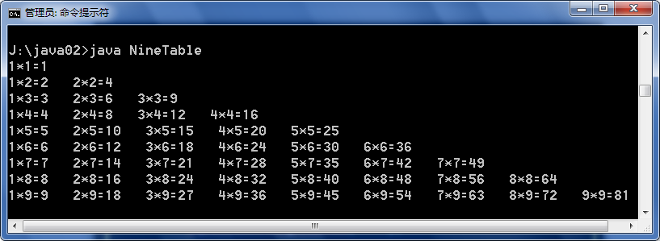
课堂实践
1、打印九九乘法表
（提示）换行使用： System.out.println(" ");
SCU_314064030 面向对象程序设计导论 © Shuhua Ruan
Notes:
OOP中所有内容都被归类为可持续的“对象”

Slide 62
课堂实践
2、求数组中元素的最大、最小值。
int data[] = {21, 3, -2, 119, -51, 118, 156, 90, 88};
3、在二维数组 scores 中存放了某班级50名学生5门课程的期末成绩。编写程序，输出数组中每门课程的成绩范围，并输出每门课程中最高成绩与最低成绩的差值。考试成绩用整数型表示，并使用Random 类实现初始赋值。
SCU_ 314064030 面向对象程序设计导论 © Shuhua Ruan

Slide 63
HelloWorld 详解
Java基础语法
小结
SCU_314064030 面向对象程序设计导论 © Shuhua Ruan

Slide 64
知识推荐
提问的艺术
书籍：学会提问——批判性思维指南
链接：https://segmentfault.com/q/1010000002373081
SCU_314064030 面向对象程序设计导论 © Shuhua Ruan

